Slide 1



TRƯỜNG TIỂU HỌC ……
CHÀO MỪNG QUÝ THẦY CÔ
VỀ DỰ GIỜ THĂM LỚP
Môn Toán lớp 3
BÀI 29: EM ÔN LẠI NHỮNG GÌ ĐÃ HỌC

Slide 2
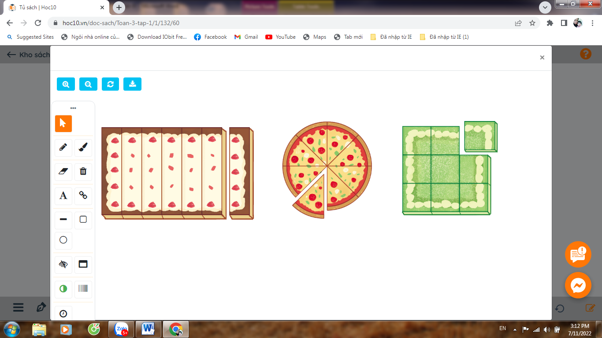

Slide 3
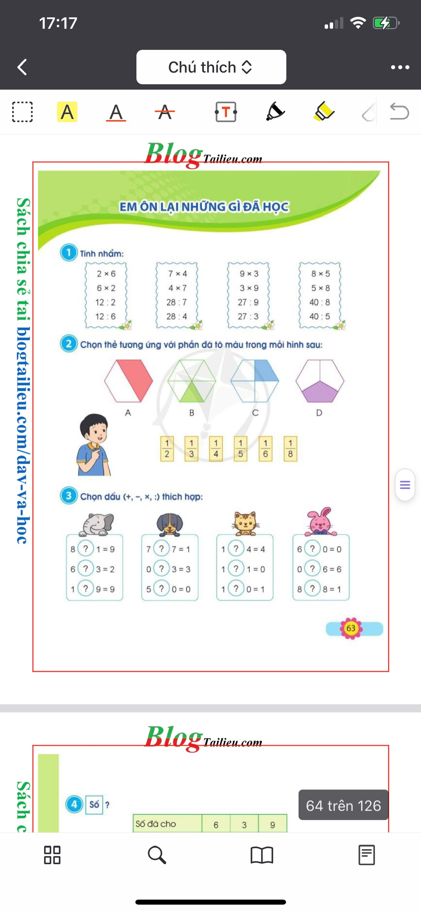
Thứ……ngày…..tháng…..năm…….
TOÁN
Bài 29: EM ÔN LẠI NHỮNG GÌ EM ĐÃ HỌC
1
Tính nhẩm:
= 12
= 28
= 27
= 40
= 12
= 28
= 27
= 40
= 6
= 4
= 3
= 5
= 2
= 7
= 9
= 8

Slide 4
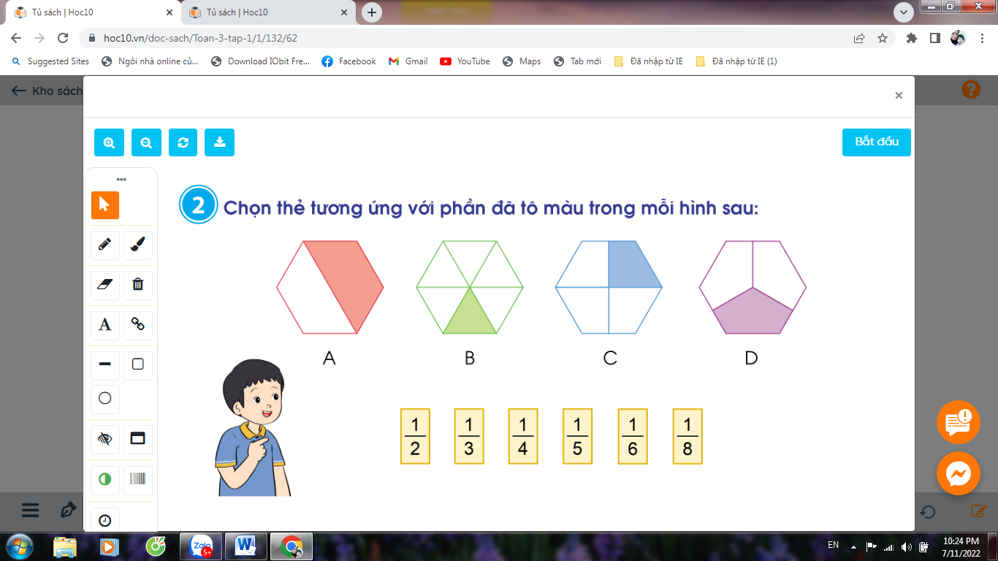
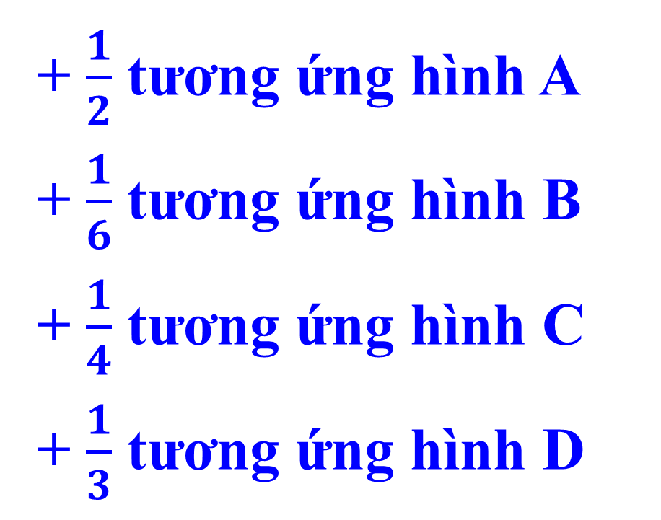
Thứ……ngày…..tháng…..năm…….
TOÁN
Bài 29: EM ÔN LẠI NHỮNG GÌ EM ĐÃ HỌC
2
Chọn thẻ tương ứng với phần đã tô màu trong mỗi hình sau:
+ $\frac{1}{2}$ tương ứng hình A
+ $\frac{1}{6}$ tương ứng hình B
+ $\frac{1}{4}$ tương ứng hình C
+ $\frac{1}{3}$ tương ứng hình D

Slide 5
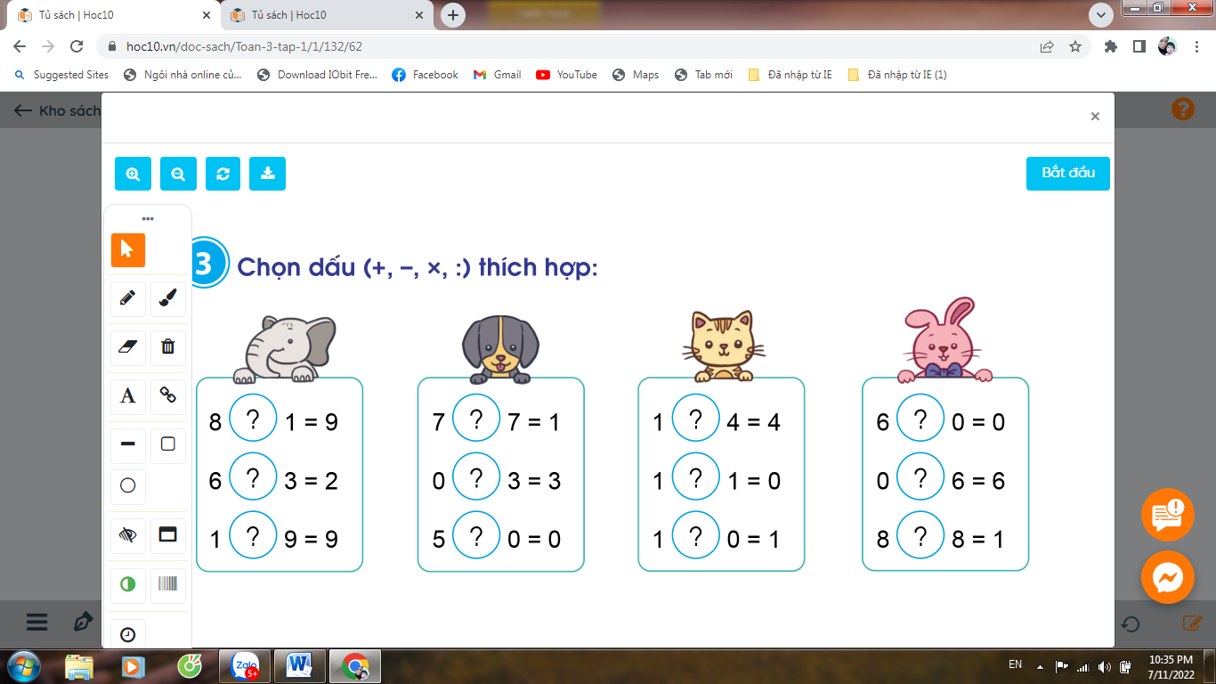
Thứ……ngày…..tháng…..năm…….
TOÁN
Bài 29: EM ÔN LẠI NHỮNG GÌ EM ĐÃ HỌC
3
Chọn dấu (+, - , x , :) thích hợp:
+
:
x
x
:
+
-
+
x
x
+
:

Slide 6
Thứ……ngày…..tháng…..năm…….
TOÁN
Bài 29: EM ÔN LẠI NHỮNG GÌ EM ĐÃ HỌC
4
Số?
Số đã cho | 6 | 3 | 9
Thêm 3 đơn vị | 9 | ? | ?
Gấp 3 lần | 18 | ? | ?
Bớt 3 đơn vị | 3 | ? | ?
Giảm 3 lần | 2 | ? | ?
6
12
9
27
0
6
0
3

Slide 7
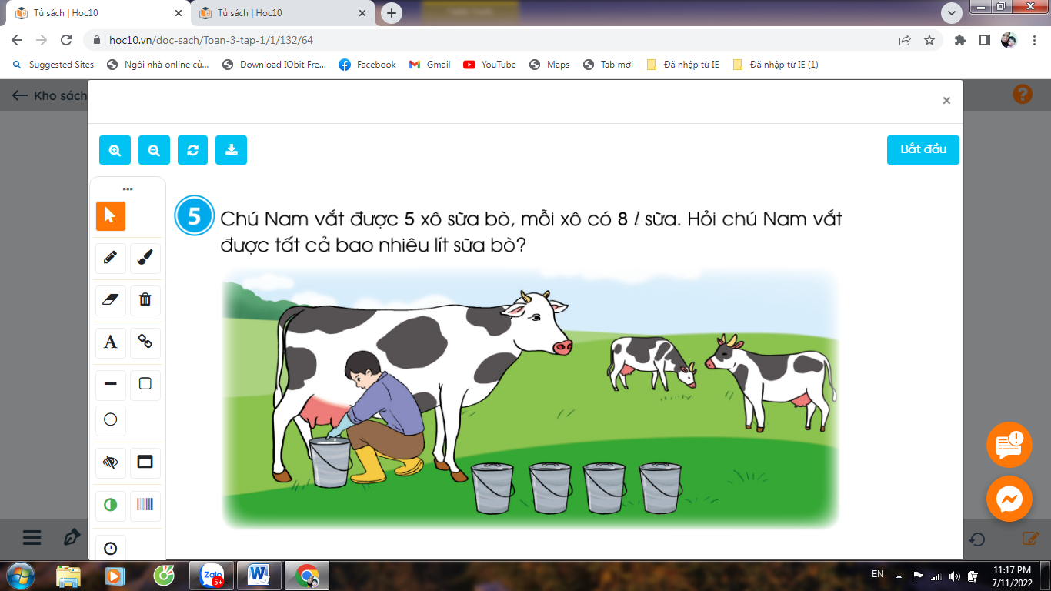
Thứ……ngày…..tháng…..năm…….
TOÁN
Bài 29: EM ÔN LẠI NHỮNG GÌ EM ĐÃ HỌC
5
Bác Nam vắt được 5 xô sữa bò, mỗi xô có 8 l sữa. Hỏi bác Nam vắt được tất cả bao nhiêu lít sữa?

Slide 8
Thứ……ngày…..tháng…..năm…….
TOÁN
Bài 29: EM ÔN LẠI NHỮNG GÌ EM ĐÃ HỌC
5
Bác Nam vắt được 5 xô sữa bò, mỗi xô có 8 l sữa. Hỏi bác Nam vắt được tất cả bao nhiêu lít sữa?
Tóm tắt
Mỗi xô : 8 lít
5 xô : …. lít?
Bài giải
Bác Nam vắt tất cả số lít sữa là:
5 x 8 = 40 (l)
Đáp số:40 lít sữa

Slide 9
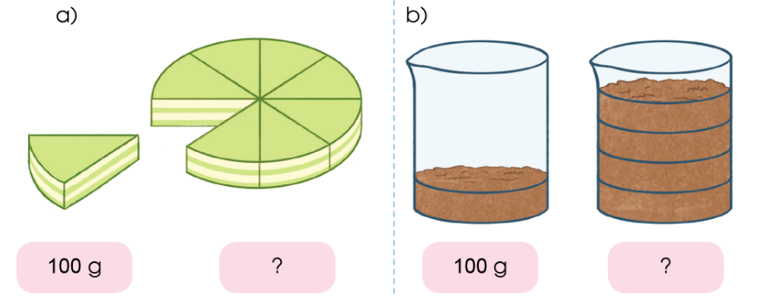
Thứ……ngày…..tháng…..năm…….
TOÁN
Bài 29: EM ÔN LẠI NHỮNG GÌ EM ĐÃ HỌC
6
Ước lượng rồi nêu cân nặng phù hợp với mỗi trường hợp sau:
800 g
400 g

Slide 10




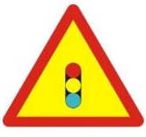
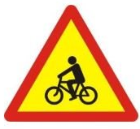



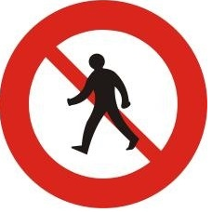
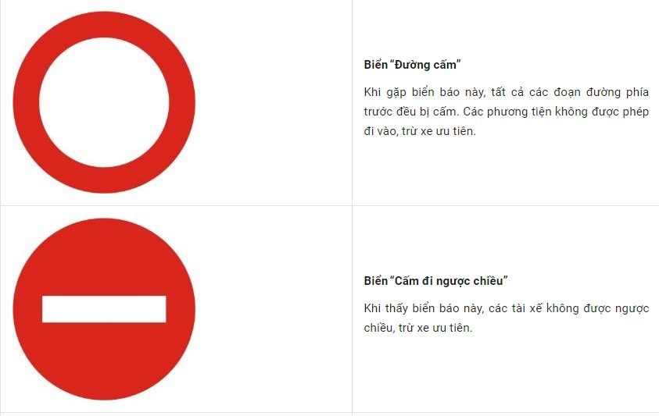






Thứ……ngày…..tháng…..năm…….
TOÁN
Trò chơi: CHẤP HÀNH LUẬT LỆ GIAO THÔNG
Đường
hai chiều
Giao nhau với
đường ưu tiên
Có trẻ em
đi qua
Có đường dành
cho người đi bộ
Giao nhau với
đường có đèn đỏ
Có đường dành
cho người đi xe đạp
Cấm ô tô
Cấm xe máy
Cấm xe đạp
Cấm người đi bộ
Đường cấm
Các loại xe
Cấm đi ngược chiều
Hướng đi trái
phải theo
Hướng đi thẳng
phải theo
Hướng đi phải
phải theo
Chỉ được rẽ trái
hoặc phải
Chỉ được
rẽ trái
Chỉ được
rẽ phải

Slide 11

XIN CHÂN THÀNH CẢM ƠN
QUÝ THẦY CÔ GIÁO VÀ CÁC EM

